Slide 1
Memo-Prime Сохраняя важное

Slide 2
Информационная нагрузка растет
Постоянное потребление контента с перерывом на сон становится нормой.
Послушать утренний подкаст, посмотреть телевизор или шоу на ютубе за ужином, проверить почту и новостные каналы несколько раз в день, прочесть статью, пообщаться с друзьями в соцсетях, пройти онлайн-курс — и это не считая работы.
Memo-prime

Slide 3
Избыток информации может приводить к ухудшению памяти и концентрации внимания
^{Это почти на 350%} ^{больше, чем 30 лет} ^{назад.**}
^{А стал ли наш} ^{мозг на 350% производительнее?}
^{34 GB}
^{Кол-во информации}
^{9,7 GB}
^{Годы}
Человек 30 лет назад
Современный человек
^{обрабатывал 9,7 GB}
^{обрабатывает} ^{34 GB информации*}
*По данным исследования Калифорнийского университета
Memo-prime
*https://www.researchgate.net/publication/242562463_How_Much_Information_2009_Report_on_American_Consumers
**https://www.nytimes.com/2009/12/10/technology/10data.html

Slide 4
Кроме информационного потока, на память
и концентрацию внимания влияют:
образ жизни
возрастные изменения*
^{курение}
^{недосып}
^{прием алкоголя}
^{несбалансированный рацион} ^{с избытком «вредных жиров»}
^{кратковременная память} снижается на 5-10% после 20 лет
^{долговременная — резко} ^{снижается после 70 лет}
Memo-prime
*https://pubmed.ncbi.nlm.nih.gov/15450170/
*https://www.ncbi.nlm.nih.gov/pmc/articles/PMC6084281/

Slide 5
Возможно, эти ситуации происходят и с вами:
забываете про дни рождения близких
становитесь рассеянным, появляются ошибки
в работе из-за невнимательности
путаетесь в привычном маршруте от дома
до работы, выходите не на той остановке/станции
^{теряете вещи и документы}
с трудом усваиваете новую информацию
Memo-prime

Slide 6
Актуальная проблема мотивирует нас на поиск актуальных решений
Найти эффективный и безопасный способ укрепить когнитивные функции — настоящий челлендж, с которым помогает справиться природа.
При разработке новых продуктов мы выбираем лучшие натуральные ингредиенты и используем современные технологии.
Благодаря этому нам удается создать наиболее эффективные формулы, которые оказывают максимальную поддержку здоровью.
Memo-prime

Slide 7
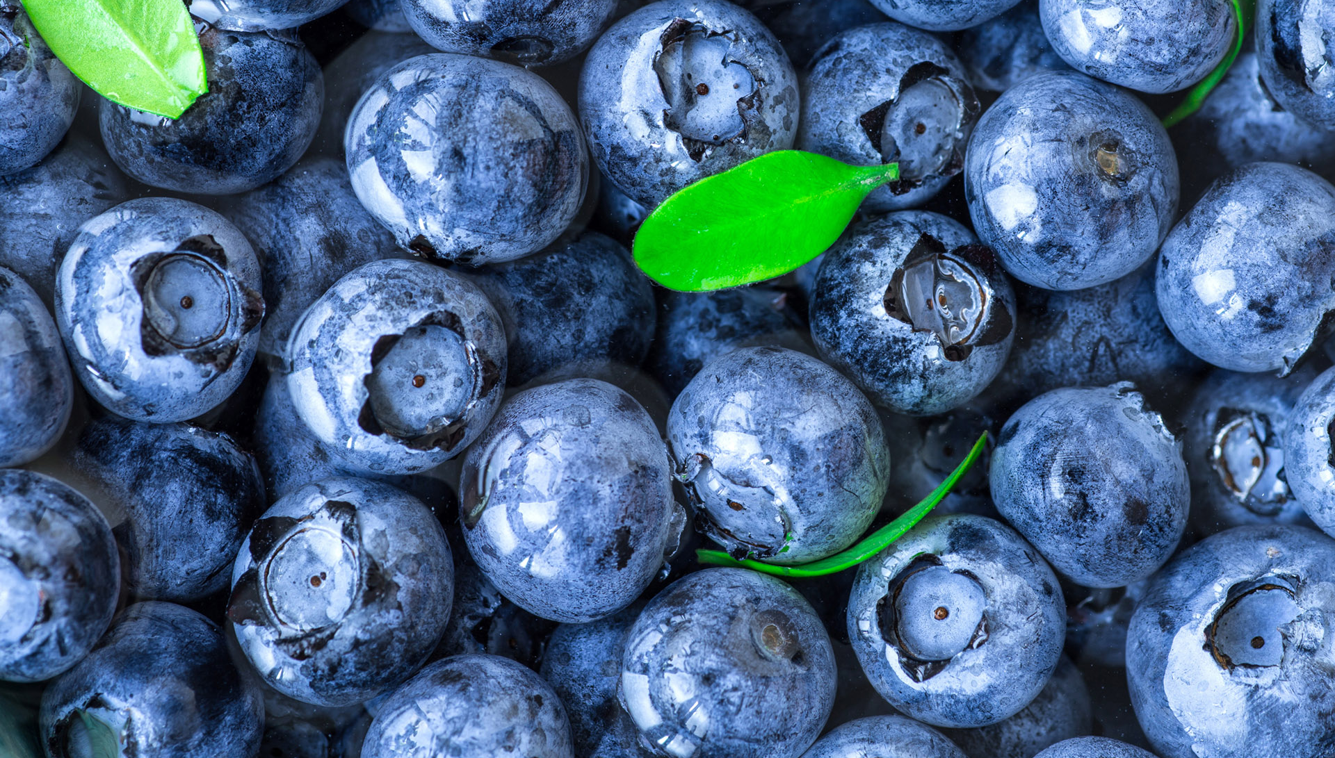
^{Мы неустанно ищем решения}
Так, одной из находок стал запатентованный экстракт французского винограда и канадской голубики Memophenol™.
Memo-prime

Slide 8
Только природа — и ничего лишнего
В составе Memophenol™ экстракты канадской голубики и французского винограда, богатые полифенолами — веществами, которые оказывают положительное влияние на память и концентрацию внимания.
Существует немало компонентов, которым приписывается положительное влияние на когнитивные функции. Одни из самых перспективных ингредиентов с доказанной эффективностью — полифенолы.
Memo-prime

Slide 9
^{Синергия ингредиентов —} ключ к эффективности Memophenol™
Экстракт французского винограда сортов Пино Нуар и Шардоне из региона Шампань способствует усилению концентрации внимания.
^{природные компоненты} ^{в комплексе Memophenol™} ^{действуют взаимосвязанно,} ^{повышая активность} ^{друг друга.}
Экстракт канадской дикой голубики помогает исправить нарушения памяти.
Memo-prime

Slide 10
Исследования подтверждают положительное влияние Memophenol™ на когнитивные способности
Рандомизированное двойное слепое плацебо-контролируемое исследование показывает, что:
при регулярном приеме улучшается эпизодическая память (память о событиях в жизни человека, их месте и времени, а также о связанных с ними эмоциях)
и даже при разовом приеме увеличивается рабочая память и внимание во время интеллектуальной задачи, требующей больших усилий
Memophenol™ особенно оценят студенты и школьники, подверженные высоким интеллектуальным нагрузкам, а также пожилые люди с признаками возрастных изменений.
Memo-prime

Slide 11
Эффективность Memophenol™ — получила международное признание
^{BEST INGREDIENT} ^{(ЛУЧШИЙ ИНГРЕДИЕНТ)}
^{BEST INNOVATION} ^{(ЛУЧШАЯ ИННОВАЦИЯ)}
Vitafoods Europe 2017, 2019 в категории «Healthy Ageing» («Здоровое старение»)
French Innovation Corner 2016 в категории «Pharmaceutical Product» («Фармацевтический продукт»)
^{Сертификаты:}
Memo-prime

Slide 12
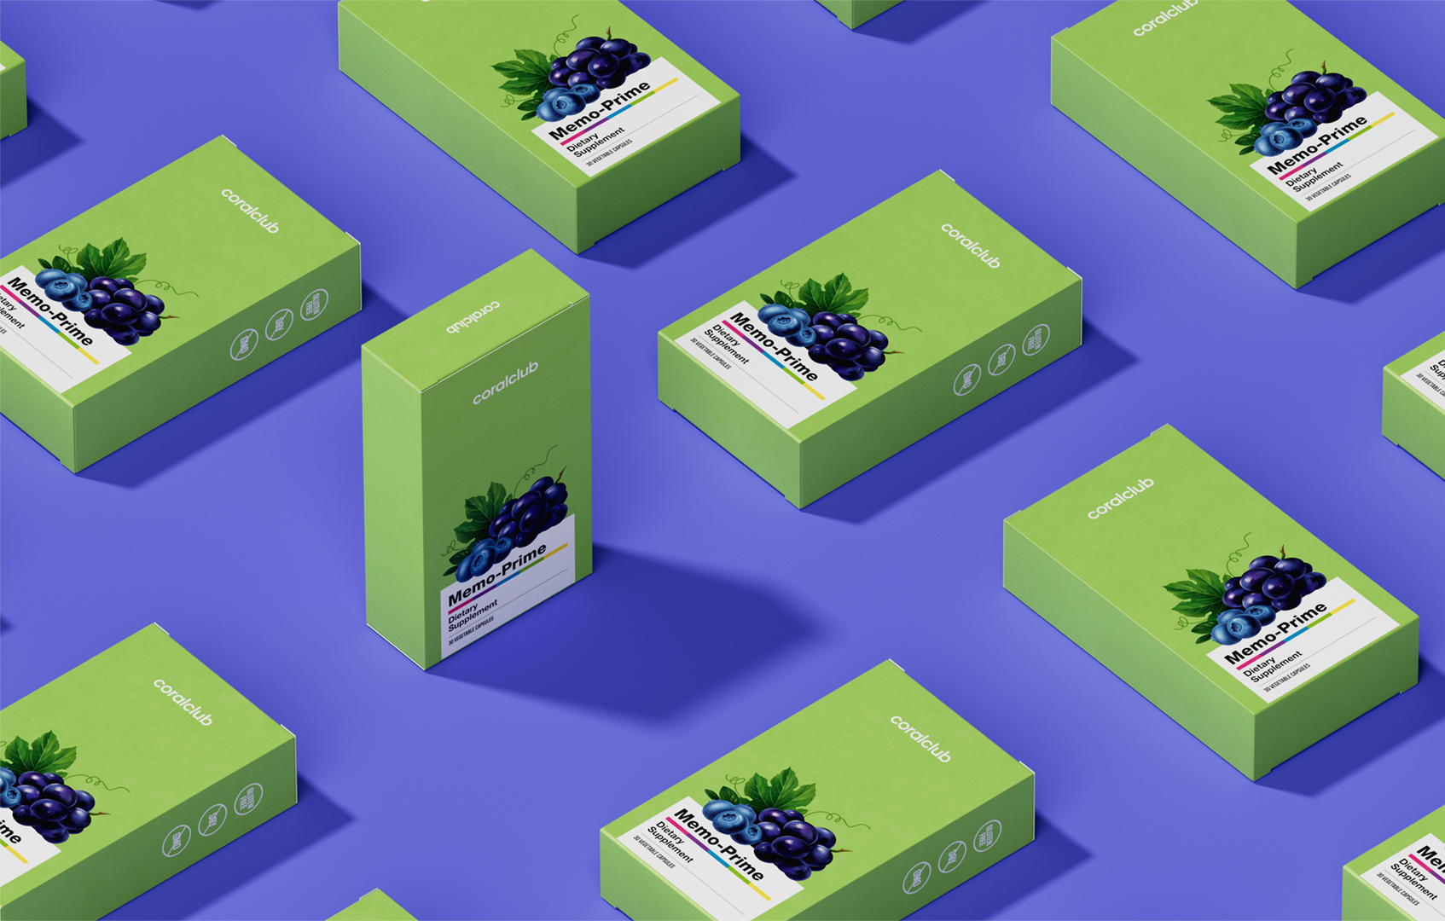
Memophenol™ — главный ингредиент
новинки Memo-Prime
для поддержания когнитивных функций
Memo-prime

Slide 13
Формула продукта усилена
экстрактом зеленого чая, богатого полифенолами и известного своим тонизирующим эффектом.
Экстракт зеленого чая — природная польза ^{для памяти и внимания:}
защищает мозг от преждевременного старения
улучшает кровообращение, активирует мозговую деятельность
^{повышает стрессоустойчивость}
Memo-prime

Slide 14
Формула Memo-Prime обогащена витаминами группы В
Как витамины заботятся о когнитивных способностях:
В
поддерживают здоровье нервной системы
обеспечивают достаточный уровень ^{энергии в течение дня}
улучшают кровоснабжение головного мозга
Memo-prime

Slide 15
Лучшие формы витаминов группы В для оптимального усвоения
Активные формы* витаминов группы B легко усваиваются организмом
^{B12 — метилкобаламин}
^{B6 —} ^{пиридоксаль-5-фосфат}
^{B9 — Extrafolate-S™}
^{положительно влияет} ^{на рост и развитие всех тканей}
поддерживает работу сердечно-сосудистой системы
поддерживает когнитивные способности
^{помогает предотвратить анемию}
улучшает концентрацию внимания, память, повышает сообразительность
помогает улучшить настроение, сон ^{и память}
*Активные формы легче усваиваются организмом, так как не требуют преобразования из неактивной формы в активную.
Memo-prime

Slide 16
Memo-Prime
Содержание активных веществ в 1 капсуле:
Memophenol™ (экстракт винограда и ягод дикой голубики) | ^{300 мг}
^{Экстракт листьев зеленого чая} ^{(Camellia sinensis)} | ^{50 мг}
Витамин B6 (пиридоксаль 5-фосфат) | ^{2 мг}
^{Витамин В9 (Extrafolate-S)} | ^{100 мкг}
^{Витамин B12 (метилкобаламин)} | ^{3 мкг}
Цинк (оксид цинка как компонент капсулы) | ^{2,3 мг}
В упаковке 30 капсул на 30 дней приема (по 1 капсуле в день утром или в середине дня во время еды).
Memo-prime

Slide 17
Memo-Prime:
01
^{поможет улучшить память} ^{и концентрацию}
02
поддержит работу мозга при высоких умственных нагрузках
03
^{продлит активное долголетие}
Memo-prime

Slide 18
Memo-Prime — незаменимая ежедневная поддержка ^{для тех, кто:}
стремится к высокой продуктивности
работает в режиме многозадачности и испытывает трудности с концентрацией внимания
проводит много времени в телефоне/компьютере, потребляет быстрый видео-контент
сдает сессию, строит карьеру, осваивает новые знания
замечает ухудшения памяти с возрастом/со временем
хочет надолго сохранить в памяти ценные моменты
Memo-prime

Slide 19
Memo-Prime:
^{Поддержка памяти} ^{и концентрации}
Запатентованный комплекс Memophenol™
^{Клинически подтвержденный} ^{эффект}
^{Рекомендован взрослым} ^{и детям с 14 лет}

Slide 20
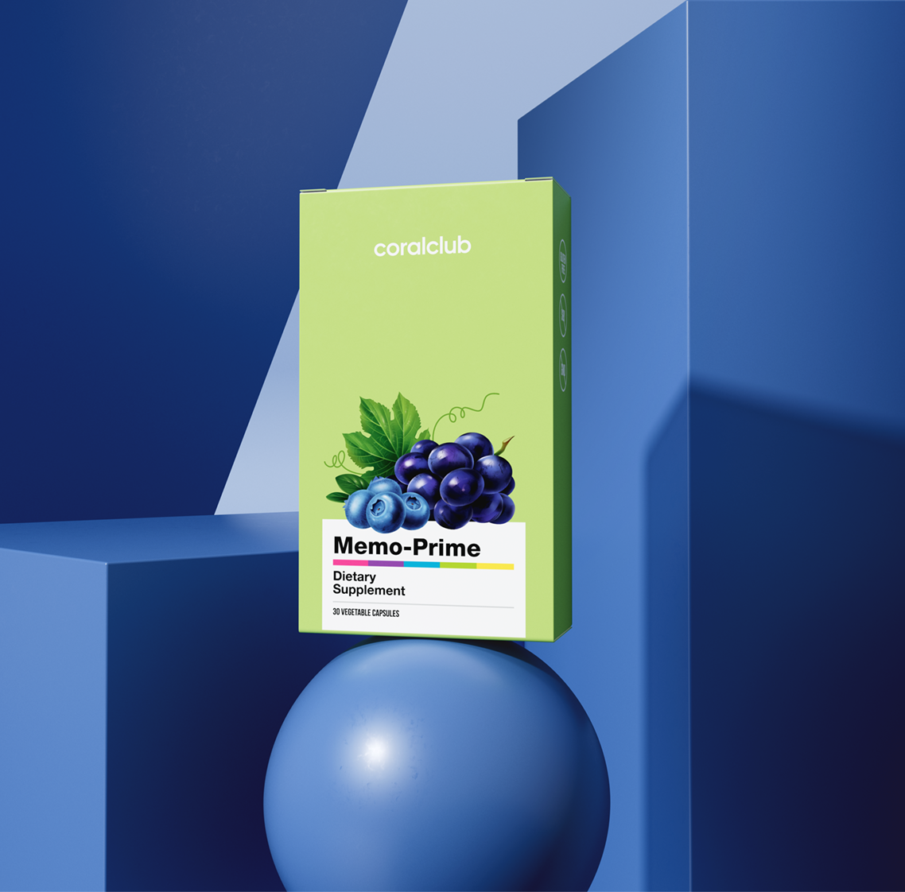
Memo-prime
код 2181
БОНУСНЫЕ БАЛЛЫ
КЛУБНАЯ ЦЕНА
РОЗНИЧНАЯ ЦЕНА
14
24 у.е.
30 у.е.
Memo-prime

Slide 21
Memo-Prime Сохраняя важное

